Slide 1
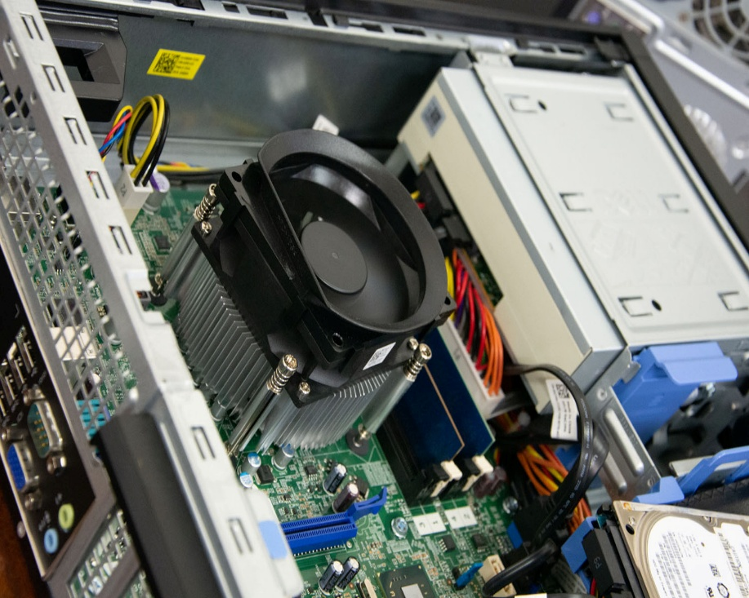
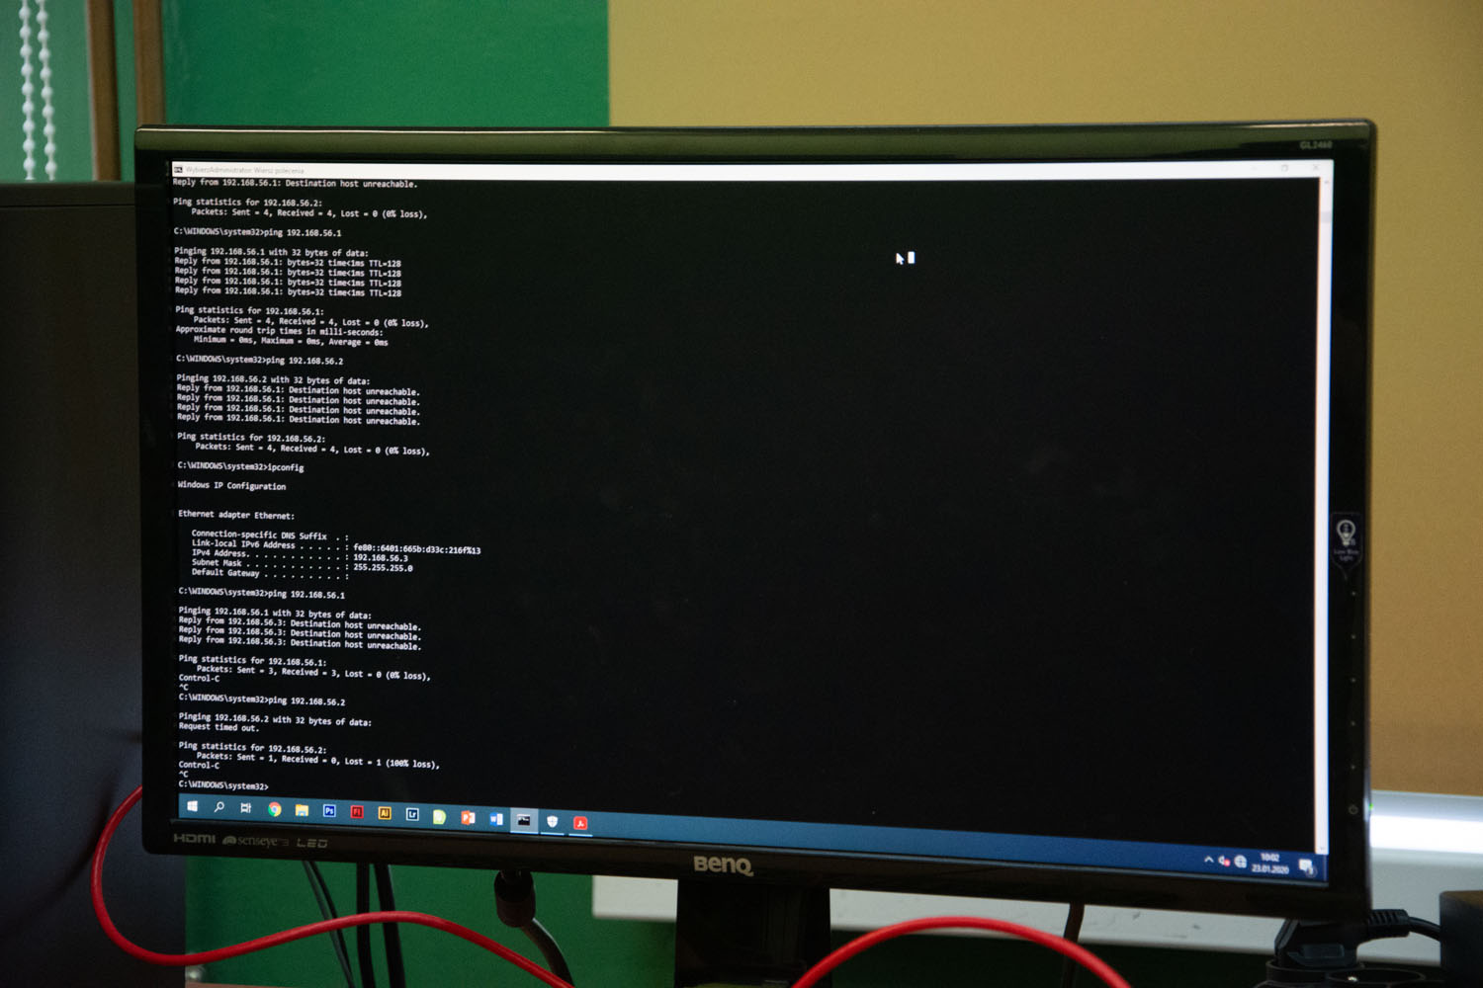
TECHNIK INFORMATYK

Slide 2
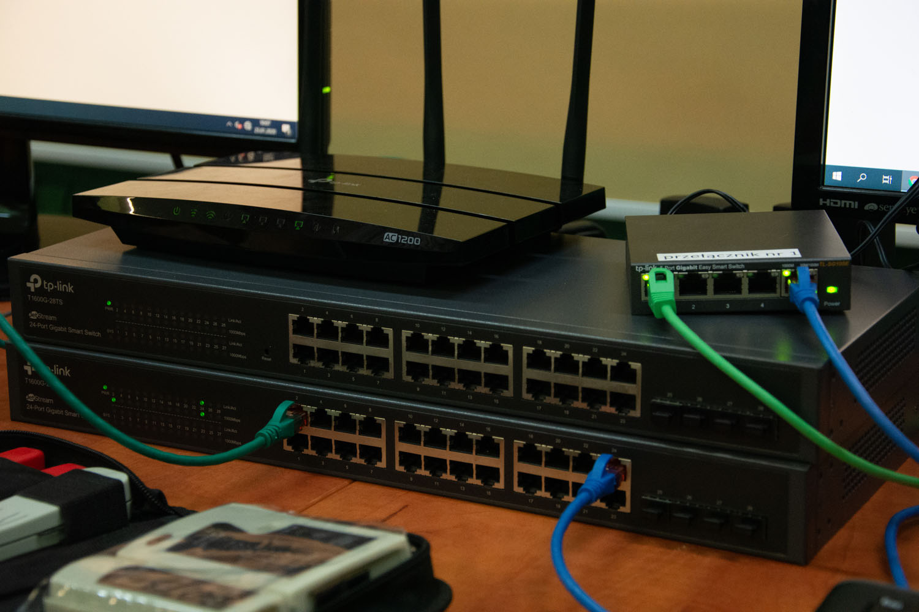
Praca technika informatyka
Obecnie technologie IT wykorzystywane są w każdej dziedzinie życia, przemysłu i gospodarki. Dlatego technik informatyk to nie tylko intratny zawód docelowy, ale również doskonała podbudowa dla wszelkiego typu zawodów uzyskiwanych na studiach wyższych.

Slide 3
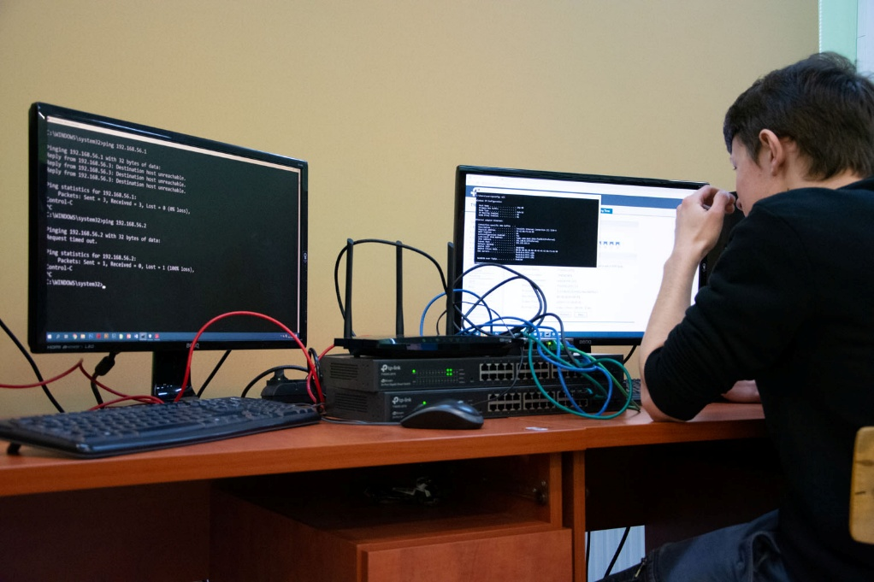
Praca technika informatyka
Czym zajmuje się technik informatyk?
Technik informatyk obsługuje, naprawia i konserwuje komputery oraz urządzenia mobilne, montuje oraz eksploatuje systemy, lokalne sieci komputerowe i urządzenia peryferyjne, sprawuje nadzór nad pracą lokalnych sieci komputerowych.
Wśród pozostałych zadań znajdują się: programowanie aplikacji internetowych, w tym projektowanie, tworzenie i administracja stronami WWW oraz systemami zarządzania treścią, projektowanie, administracja i użytkowanie bazy danych.

Slide 4
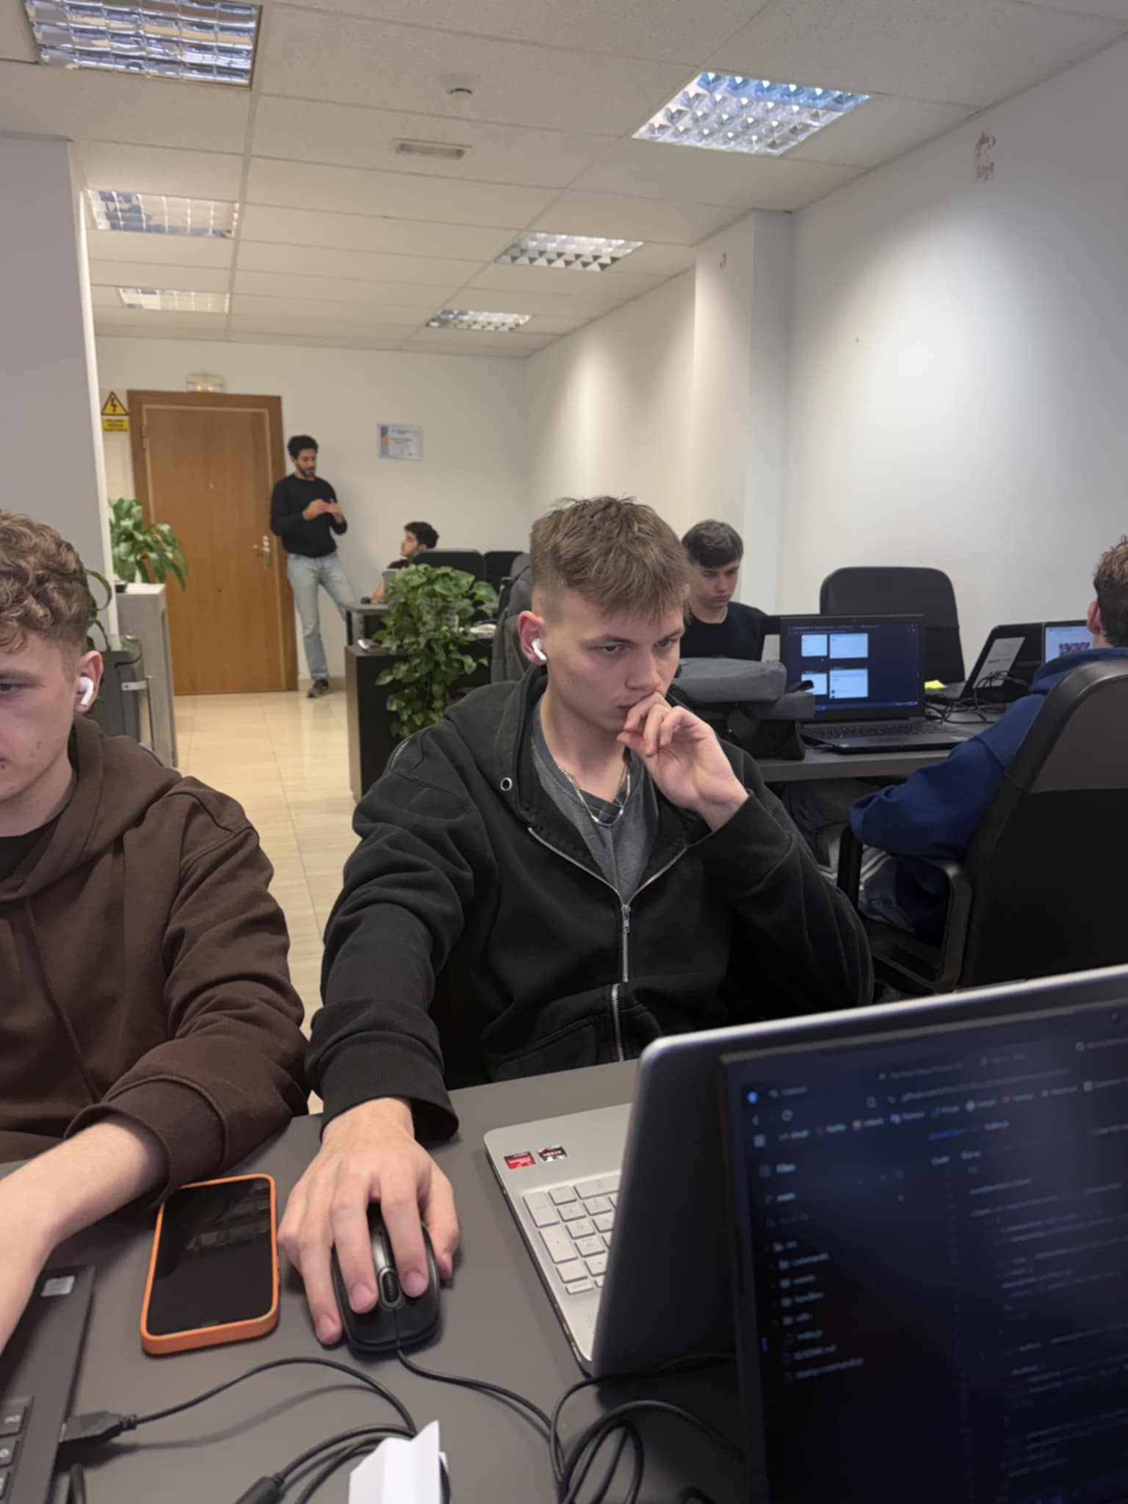
Praca technika informatyka
Technik informatyk może pracować:
w każdej firmie, gdzie używa się do pracy komputerów.
to profesja, która sprawdzi się:
w punktach serwisowych,
działach IT,
w obsłudze i administrowaniu siecią,
przy projektowaniu stron i administrowaniu nimi,
sklepach komputerowych i wielu innych.

Slide 5
Praca technika informatyka
Informatycy podejmują zatrudnienie nie tylko w firmach informatycznych. Mogą szukać pracy również w:
instytucjach zajmujących się tworzeniem i eksploatacją oprogramowania komputerowego,
firmach sprzedających sprzęt komputerowy,
wydawnictwach i drukarniach,
studiach telewizyjnych i filmowych,
ośrodkach obliczeniowych,
punktach serwisowych sprzętu komputerowego
we własnej firmie.

Slide 6
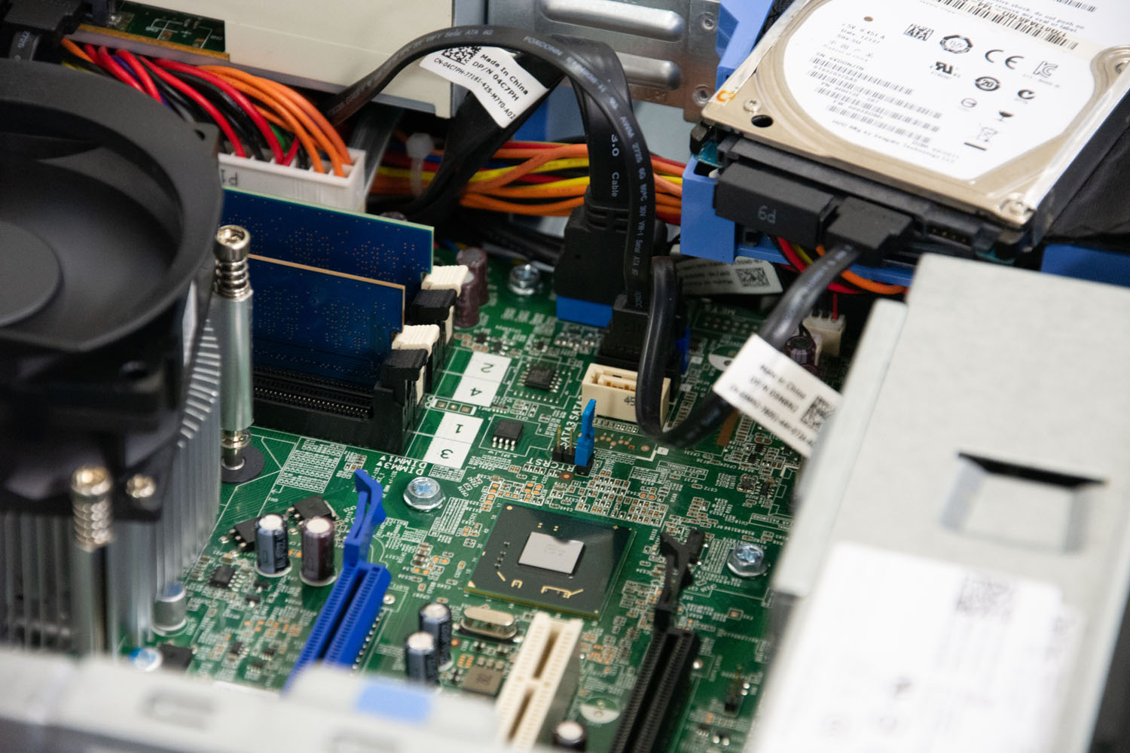
Predyspozycje kandydata
Cechami pożądanymi u kandydatów na ten kierunek są:
ogólna wydolność fizyczna,
sprawność narządów wzroku,
zdolności manualne, koordynacja wzrokowo – ruchowa,
rozróżnianie barw, spostrzegawczość.
Zdolności i umiejętności, jakie powinien posiadać kandydat to:
zdolności techniczne, matematyczne,
zdolność koncentracji uwagi, umiejętność logicznego myślenia,
podzielność uwagi, zdolność do współdziałania,
zdolność do analizowania i rozwiązywania problemów,
umiejętność algorytmicznego działania.

Slide 7
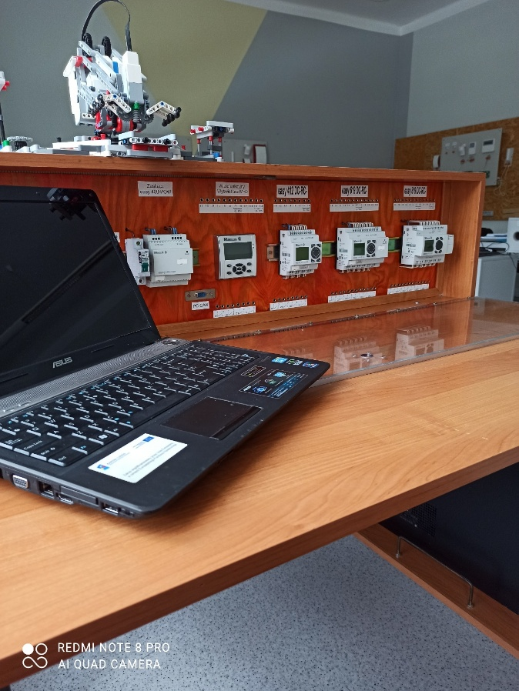
Predyspozycje kandydata
Cechy osobowości przydatne w zawodzie:
zainteresowania informatyczne,
odpowiedzialność,
samokontrola, samodzielność,
dbałość o jakość pracy,
gotowość do poznawania i uczenia się,
odporność na stres oraz pracę pod presją czasu.

Slide 8
TECHNIK INFORMATYK w ZST
Przedmiot rozszerzony: MATEMATYKA
Przedmioty punktowane w rekrutacji: język polski, matematyka, język angielski, informatyka
Specjalizacja: programowanie i testowanie aplikacji
Kwalifikacje: - INF.02. Administracja i eksploatacja systemów komputerowych, urządzeń peryferyjnych i lokalnych sieci komputerowych.
- INF.03. Tworzenie i administrowanie stronami i aplikacjami internetowymi oraz bazami danych.
Nabyte umiejętności np:
- nadzorowanie prawidłowej eksploatacji sprzętu komputerowego,
- nadzorowanie pracy sieci komputerowej,
- eksploatacja oprogramowania,
- dobór konfiguracji sprzętu komputerowego i oprogramowania do realizowanych zadań,
- programowanie w wybranych stosownie do potrzeb językach programowania,
- administrowanie bazą danych.

Slide 9
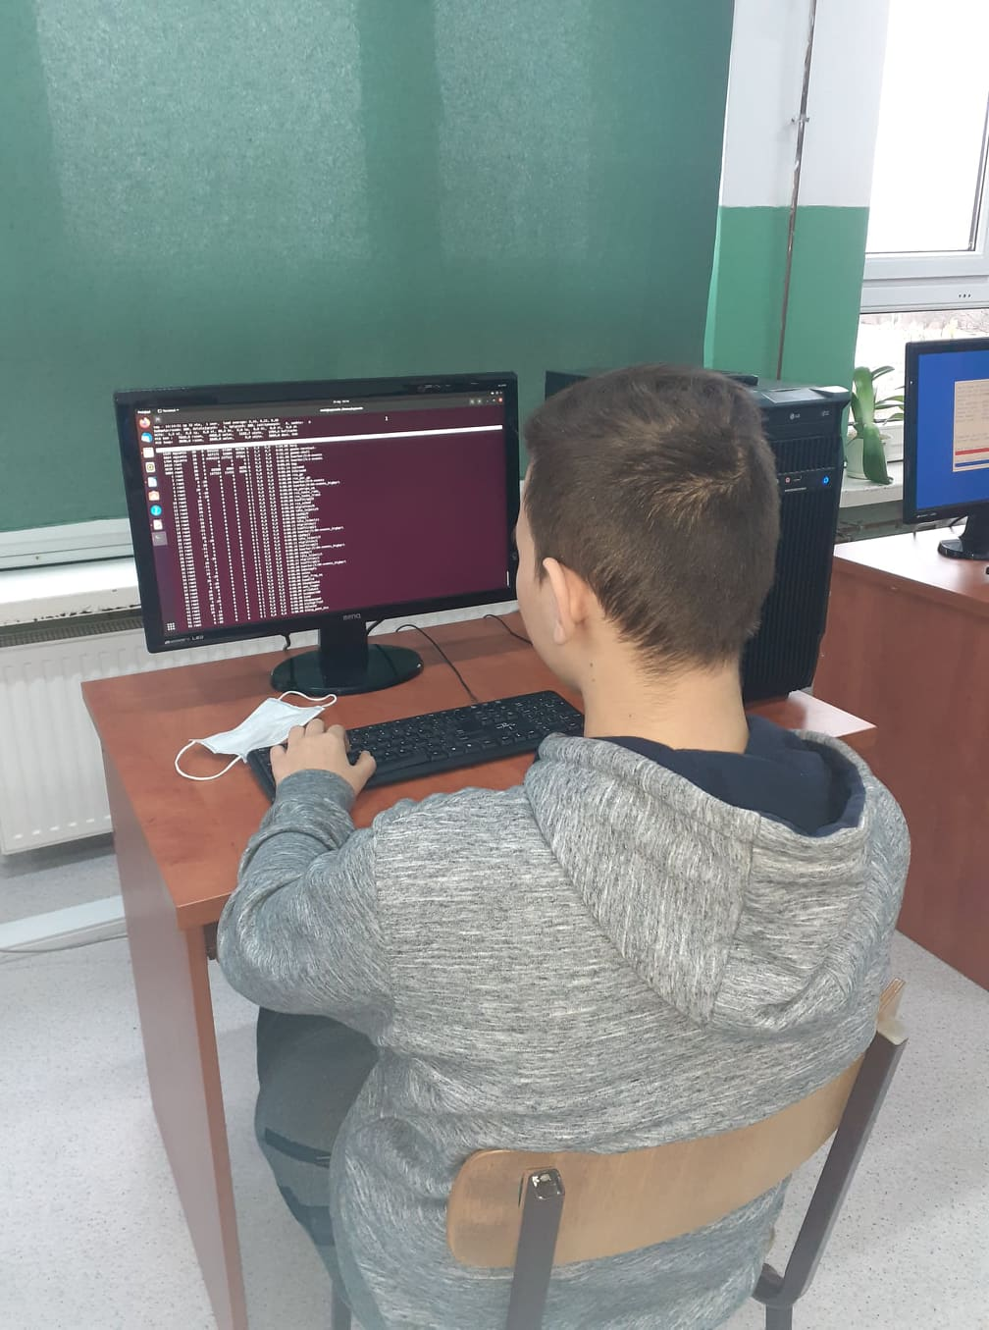
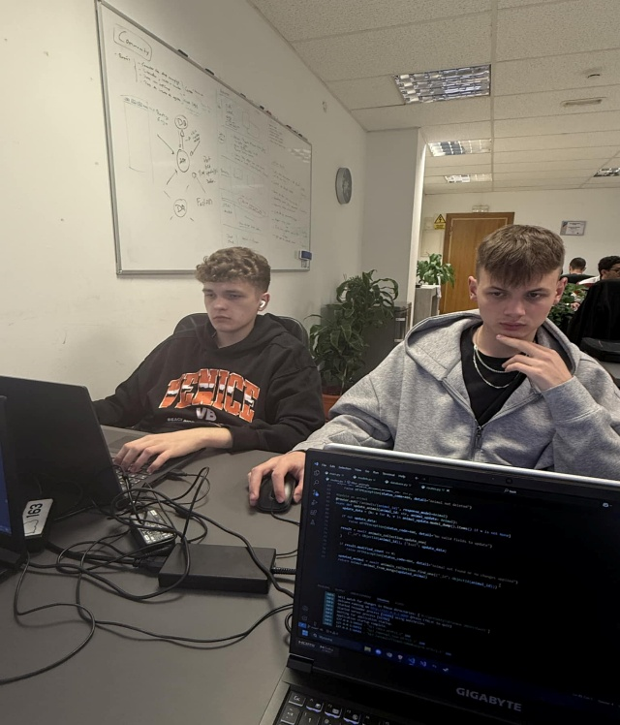
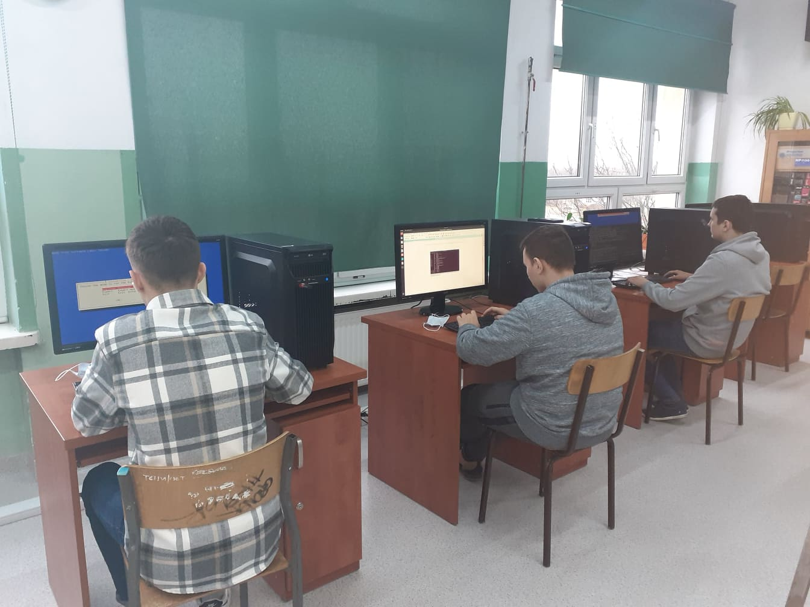
Technik informatyk – zajęcia praktyczne

Slide 10
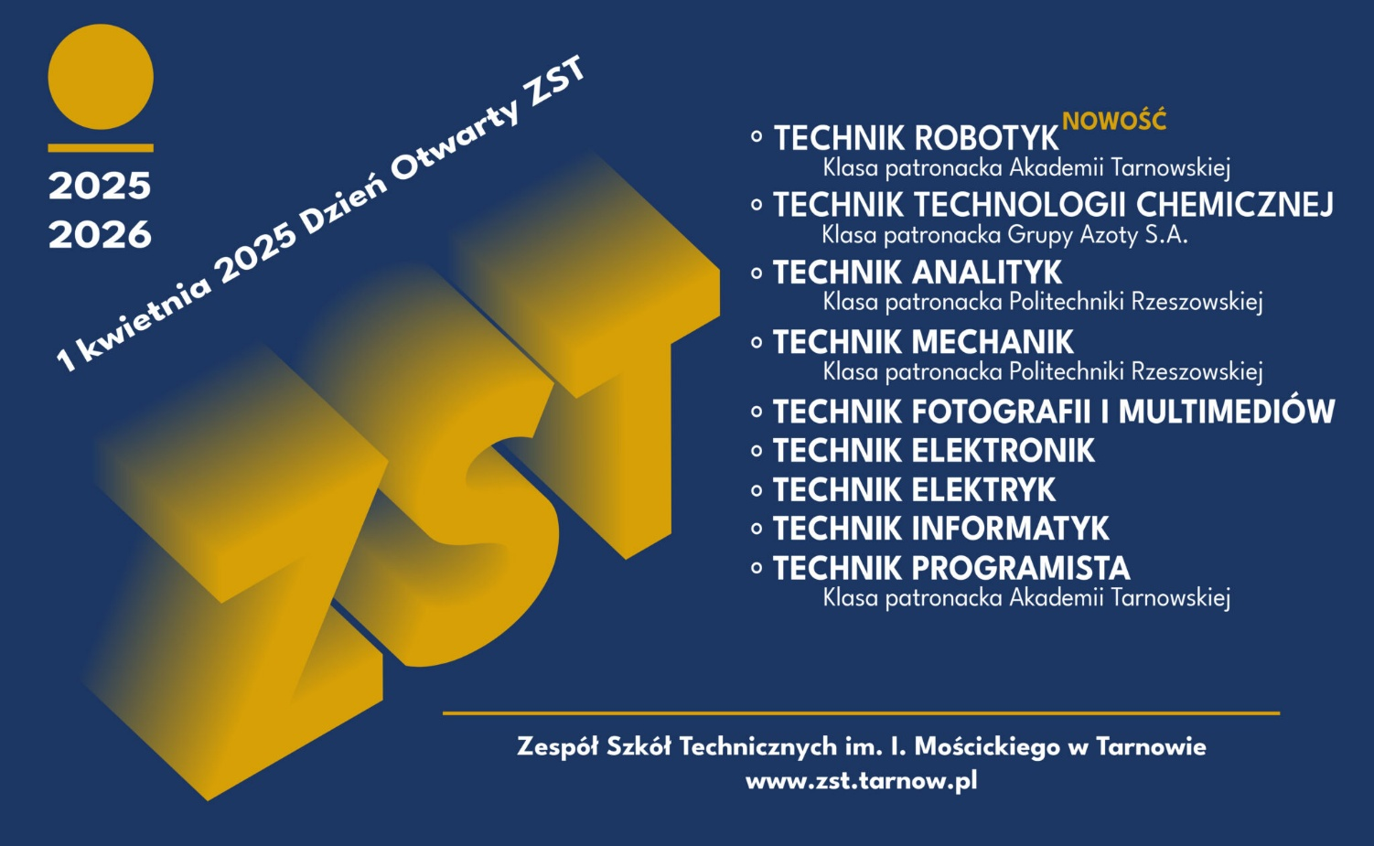
Pozostałe zawody w ZST

Slide 11
Dziękujemy za uwagę i zapraszamy na warsztaty ☺
Więcej szczegółów na :
https://zst-tarnow.pl/technik-informatyk/
https://www.facebook.com/zst.tarnow/
https://www.instagram.com/zst_tarnow/
Uzyskiwane kwalifikacje:
CHM.03 - Przygotowywanie sprzętu, odczynników chemicznych i próbek do badań analitycznych
CHM.04 – Wykonywanie badań analitycznych

